Slide 1
Islamilainen imperiumi
8.11.2016, HI6.1.
Paavo Yliluoma

Slide 2
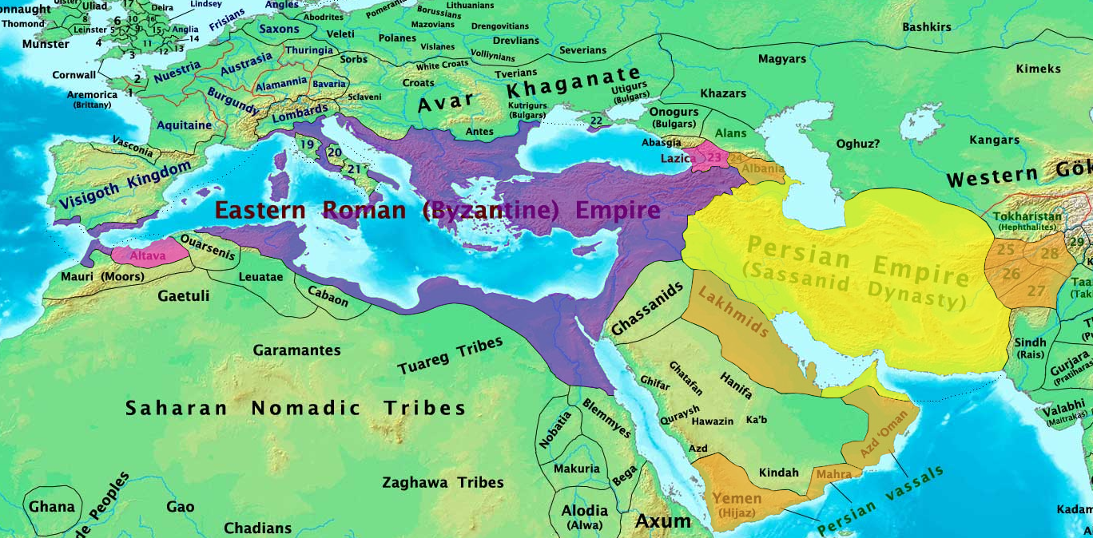

Slide 3
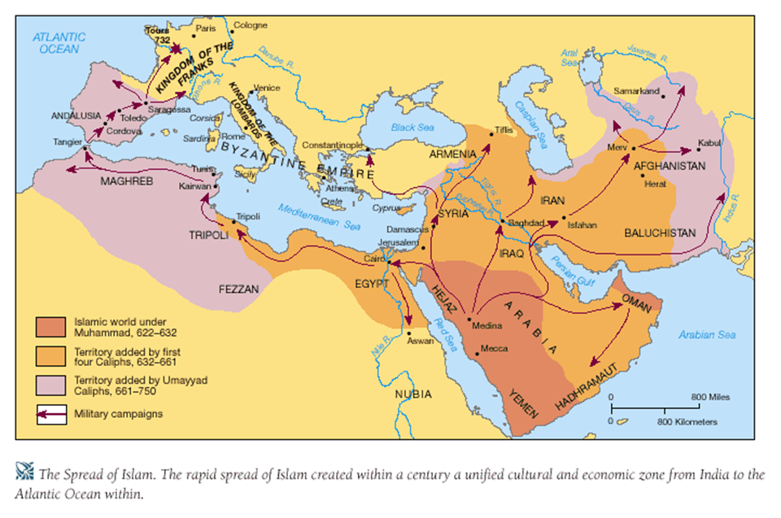

Slide 4
Miksi islam levisi niin nopeasti?
Yhdisti eri heimoja ja lopetti heimosotia.
Suvaitsi toiset uskonnot, kunhan veroa maksettiin.
→ A) Kannusti hyväksymään muslimien vallan.
→ B) Kannatti kääntyä islamiin, niin välttyi veroilta.
Kulttuurinen avoimuus.
→ Kiinnostunut muista kulttuureista, filosofiasta ja tieteestä, joista opittiin ja niitä kehitettiin eteenpäin → nousu sivistyksen huipulle.
Taistelutaito (etenkin aavikolla) ja -tahto.
Arabian kieli!

Slide 5
Suhtautumistapoja monikulttuurisuuteen
Mitä on monikulttuurisuus?
Elämmekö mielestäsi monikulttuurisessa yhteiskunnassa? Eletäänkö jossain monokulttuurisesssa yhteiskunnassa?
Mitä on yhtenäiskulttuuri?
Onko Suomessa joskus vallinnut yhtenäiskulttuuri?

Slide 6
MONISMI
Yhden hyvän ja yhden totuuden näkemys: oma yhteisö ja omat arvot ovat ainoita oikeita, erilaiset tavat koetaan uhkaavina pelottavina ja vastenmielisinä. → Millaisessa yhteiskunnassa vallitsee usein monismi?
Vanhoillisuus.
Ennakkoluuloinen ja torjuva suhtautuminen uusiin asioihin.
Vahva autoritaarisuus.
Monimutkaisiin ongelmiin haetaan yksinkertaisia ratkaisuja
Miksi sopii huonosti nykyaikaiseen maailmaan?
Nykyaikana korostuu voimakas yksilöllisyys.
Monikulttuurisuus on tosiasia.
Jos kaikki pitävät tiukasti kiinni omista näkemyksistään ja tuomitsevat kaiken, joka on niiden kanssa ristiriidassa, seurauksena on paljon konflikteja.

Slide 7
KULTTUURIRELATIVISMI
Päinvastainen näkemys kuin monismi.
Kaikki arvot ja näkemykset ovat suhteellisia: jokaisella kulttuurilla on omat arvonsa, jotka eivät ole parempia kuin muiden kulttuurien arvot.
Korostaa suvaitsevaisuutta: jokaisella on oikeus ajatella ja toimia kuten parhaakseen näkee.
Mitä ongelmia kulttuurirelativismissa on?
Ristiriitatilanteet, kun eri kulttuurien arvot joutuvat vastakkain, jos ei ole yleismaailmallisia periaatteita.
Hyväksymmekö jossakin maassa tappotuomion esimerkiksi mielipiteen ilmaisemisen vuoksi?
Kaiken hyväksyminen ja tuomitseminen on vaikeaa.

Slide 8
PLURALISMI
Hyväksytään kullekin kulttuurille yksilölliset arvot, mutta samalla hyväksytään, että kaikkien tulisi sitoutua joihinkin yleispäteviin arvoihin ja periaatteisiin
Esim. jokaisen ihmisen oikeus ravintoon, hengen suojaan, uskontoon, perusturvaan ja seksuaalisten tarpeiden tyydyttämiseen kulttuurista riippumatta.
Mitä ongelmia on pluralismissa?
Mitkä olisivat kaikille kulttuureille yhteiset arvot ja periaatteet?
Miten nämä määritellään ja perustellaan?

Slide 9
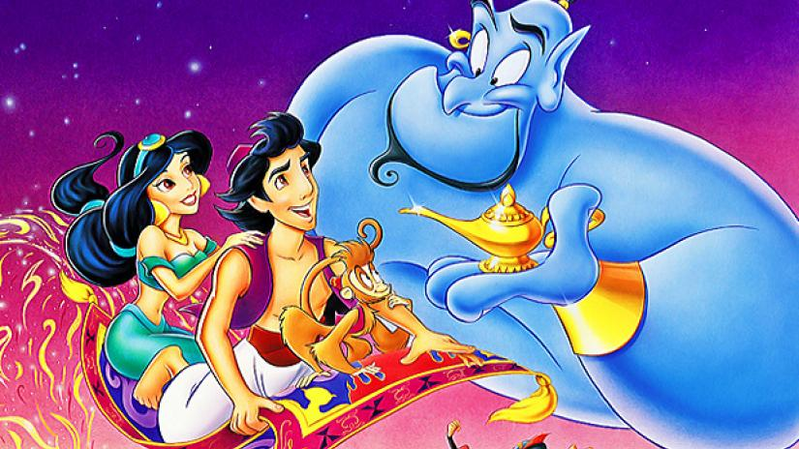
3) Islamilainen imperiumi 850 – 1850
Abbasidien valtakauden 300 ensimmäistä vuotta n. 750 – 1050 islamilaisen kulttuurin kulta-aika.
Taide, tiede ja talous kukoistivat.
Tiede Eurooppaa edellä:
Lääketiede
Tähtitiede (almanakka)
Matematiikka (arabialaiset numerot)
(Al)kemia
Eurooppaa sivistyneempi ja “humaanimpi”.

Slide 10
Islamin kultakauden tärkein merkitys eurooppalaisille
= antiikin kreikkalaisen perinnön säilyttäminen!
Esim. Aristoteleen teoksia ei varhaisella keskiajalla Euroopassa ei ollut lainkaan saatavilla.
Antiikin teokset käännettiin siis kreikasta arabiaksi ja sitten arabiasta latinaksi.

Slide 11
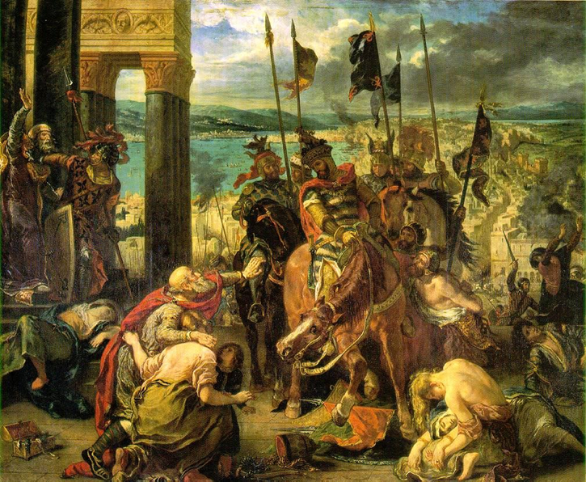
Islamin ja Euroopan välille repesi kuilu 1100 – ja 1200 - luvuilla.
Mistä oli kyse?

Slide 12
Mikä on jihad?
Jihad = “kamppailu” (sanatarkka käännös arabiasta)
Uskonnollinen merkitys: Kilvoittelua yhteisön hyvän eteen tai itsehillintää syntien välttämiseksi.
→ Jihad ei tarkoita sodanjulistusta toisia uskontoja vastaan.
Sotilaallinen jihad: Vain korkea viranomainen ylimmän papiston neuvosta voi julistaa siinä tapauksessa, että uskonto ja kansa ovat vaarassa.
Monet poliittiset ja uskonnolliset ääriryhmät käyttävät ilmaisua pyhä sota oikeuttaakseen omat tekonsa ja poliittisen väkivallan.

Slide 13
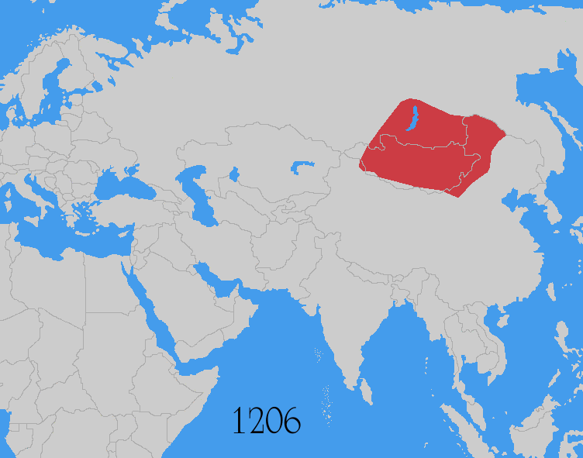

Slide 14
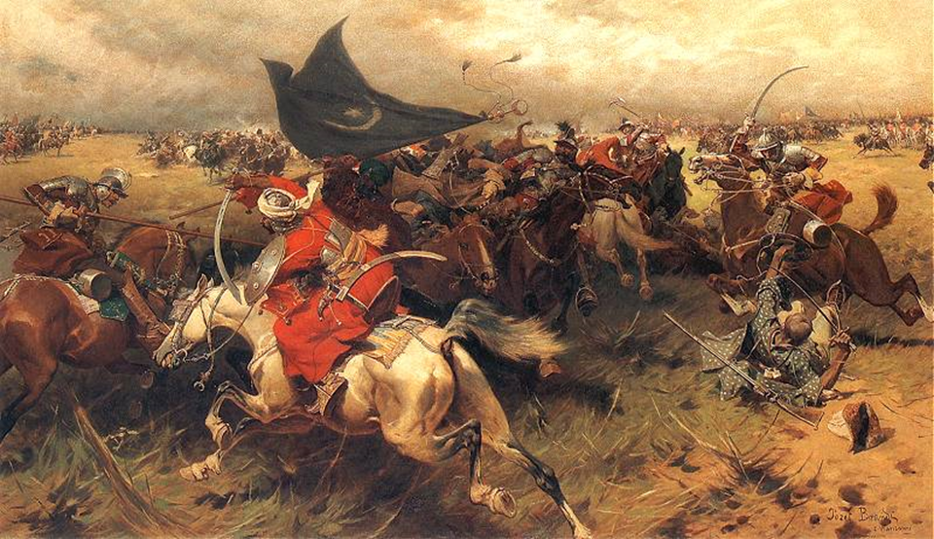

Slide 15
Osmanien / Ottomaanien imperiumi
Mongolit valtasivat Bagdadin 1258 (myös Eurooppaa he uhkasivat).
Osmanit islamilaisen maailman johtoon nousivat 1300 – luvulla.
Karkottivat mongolit ja tuhosivat Bysantin v. 1453. Piirittivät Wieniä 1500 – luvulla.
Osmanien valtakunta oli vahvimmillaan 1500 – ja 1600 -luvuilla.
Suleiman Suuri (1494-1566).
Hallitsi silkkitietä, taide ja tiede kukoistivat jälleen.
Osmanien imperiumi heikkeni 1600 -luvulla.
Islamilainen maailma kääntyi sisäänpäin (vrt. Kiina!).
Hallitsijat olivat vanhoillisia, etääntyivät kansasta.
Innovatiivisuus romahti.
Valloituksia ei enää tehty.
Verotulot laskivat.
Euroopan talous ja sotilaallinen voima ohittivat ottomaanit 1600 – luvun aikana

Slide 16
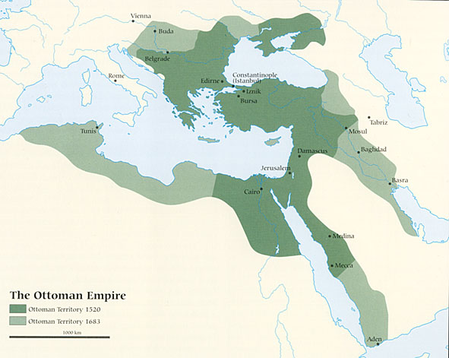

Slide 17
Tehtävä:
Jaa parin kanssa seuraavat aiheet ja valmistaudu selittämään asiasisältö parille ilman oppikirjaa omin sanoin:
Islamilainen laki (s.20).
Huntu (s.36).

